Slide 1
ỨNG DỤNG NHẬN BIẾT CÁC LOẠI RẮN ĐỘC Ở VIỆT NAM
NGUYỄN VÕ ĐỨC – 21061511
LÊ HOÀNG NAM - 21017311

Slide 2
TABLE OF CONTENT
Giới thiệu đề tài
Mô hình nghiên cứu
Phương pháp tiếp cận

Slide 3
1. GIỚI THIỆU ĐỀ TÀI
Vấn đề: Tai nạn do rắn độc cắn là một vấn đề y tế công cộng nghiêm trọng, đặc biệt ở các vùng nông thôn và nhiệt đới, với tỷ lệ thương vong cao. Việc nhận diện nhanh và chính xác loài rắn cắn là rất quan trọng để điều trị kịp thời.
Hạn chế của phương pháp truyền thống: Các phương pháp nhận diện rắn truyền thống phụ thuộc vào kinh nghiệm và kiến thức chuyên môn, tốn thời gian và dễ xảy ra sai sót.
Giải pháp ứng dụng học sâu: Ứng dụng học sâu, đặc biệt là các mô hình CNN, có tiềm năng lớn trong việc tự động nhận diện rắn từ ảnh, giúp tăng tốc độ và độ chính xác.
Mục tiêu của nghiên cứu: Nghiên cứu này đề xuất một phương pháp cải tiến mô hình học sâu để nhận diện các loài rắn độc phổ biến ở Việt Nam, sử dụng các chỉ số đánh giá định lượng để so sánh với các mô hình khác.

Slide 4
2. MÔ HÌNH NGHIÊN CỨU
Tổng quan mô hình:
Phương pháp tiếp cận chính là sử dụng phân loại đa ảnh kết hợp với mạng nơ-ron tích chập sâu (CNN) để nhận diện rắn độc.
Mô hình khai thác thông tin từ nhiều góc độ khác nhau của cùng một con rắn (ví dụ: ảnh toàn thân và ảnh chụp gần).
Các đặc trưng từ các ảnh được kết hợp một cách hiệu quả để tăng khả năng phân biệt giữa các loài rắn độc.

Slide 5
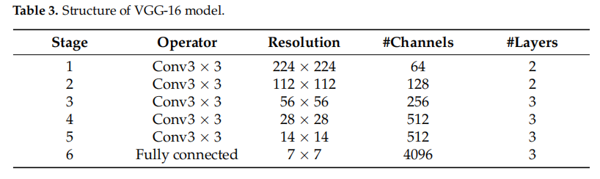
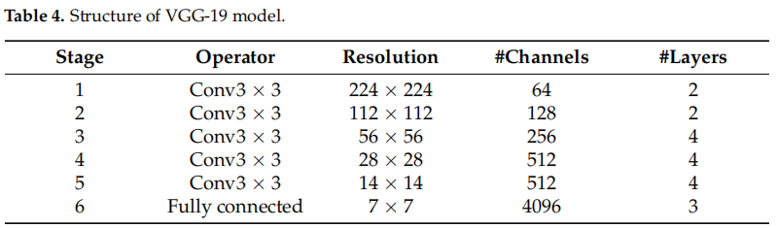
Kiến trúc VGG:
VGG là một kiến trúc mạng nơ-ron tích chập sâu (CNN) được đề xuất cho các tác vụ phân loại ảnh quy mô lớn. Đặc trưng chính của VGG là sử dụng nhiều lớp tích chập 3x3 liên tiếp nhau để tăng độ sâu của mạng, thay vì sử dụng các bộ lọc lớn hơn trong các kiến trúc trước đó. Các biến thể khác nhau của VGG, chẳng hạn như VGG16 và VGG19, biểu thị các số lớp tích chập khác nhau trong mạng.

Slide 6
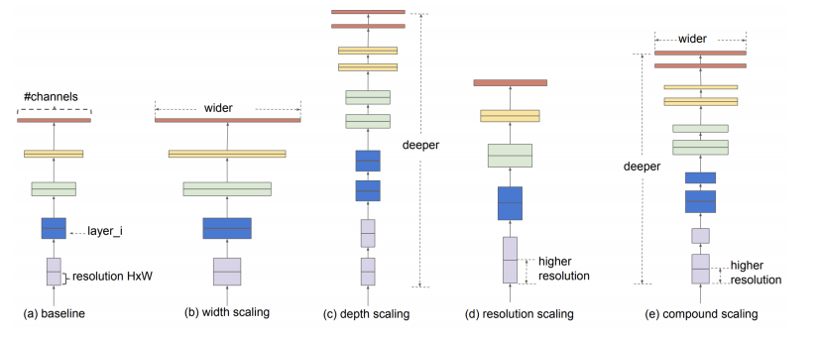
Kiến trúc EfficientNet:
EfficientNet là một kiến trúc mạng nơ-ron tích chập (CNN) hiện đại được thiết kế dựa trên nguyên lý compound scaling – cho phép mở rộng đồng thời ba yếu tố chính của mô hình là chiều rộng (width), chiều sâu (depth) và độ phân giải đầu vào (resolution) một cách tỷ lệ. Cơ chế này được điều chỉnh bởi một hệ số tổng hợp (ϕ), từ đó giúp mô hình đạt được hiệu quả tính toán tối ưu mà vẫn duy trì độ chính xác cao.

Slide 7
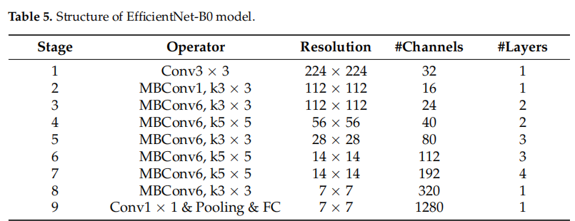

Slide 8
Học chuyển giao:
Học chuyển giao (Transfer Learning) là một chiến lược hiệu quả trong học sâu, đặc biệt khi dữ liệu huấn luyện cho tác vụ cụ thể có giới hạn. Trong nghiên cứu này, chúng tôi đã áp dụng học chuyển giao để tận dụng kiến thức đã được học từ các bộ dữ liệu lớn hơn, giúp mô hình khởi đầu tốt hơn và giảm nhu cầu về dữ liệu huấn luyện cho bài toán nhận diện các loài rắn
Có 2 phương pháp chính:
Trích xuất đặc trưng (Feature Extraction): Sử dụng các trọng số đã được huấn luyện trước (pre-trained weights) từ các mô hình CNN (VGG và EfficientNet) đã được huấn luyện trên bộ dữ liệu ImageNet.
Tinh chỉnh mô hình (Fine-Tuning): Điều chỉnh các tham số của mô hình để phù hợp hơn với các đặc điểm hình thái và màu sắc cụ thể của các loài rắn.

Slide 9
3. PHƯƠNG PHÁP TIẾP CẬN
Nguồn dữ liệu:
Thu thập dữ liệu từ các nguồn như iNaturalist.
Tập trung vào hình ảnh của các loài rắn độc và không độc.
Tiền xử lý dữ liệu:
Sử dụng RandomResizedCrop, Resize, Normalize và ToTensorV2 để thay đổi kích thước và chuẩn hóa.
Tăng cường dữ liệu:
Sử dụng Albumentations để tăng tính đa dạng của tập dữ liệu và giải quyết vấn đề mất cân bằng.
Chia dữ liệu:
Chia tập dữ liệu thành các tập huấn luyện (80%) và tập kiểm định (20%).

Slide 10
Cách đánh giá:
Độ chính xác (Accuracy): Tỷ lệ các dự đoán đúng trên tổng số mẫu.
Độ nhạy (Recall): Tỷ lệ các mẫu dương tính thực sự được dự đoán đúng là dương tính.
Độ đặc hiệu (Precision): Tỷ lệ các mẫu dương tính dự đoán là dương tính thực sự là dương tính.
F1-score: Trung bình điều hòa của độ nhạy và độ đặc hiệu.
Ma trận nhầm lẫn (Confusion matrix): Một bảng thể hiện số lượng các mẫu được phân loại đúng và sai.

Slide 11
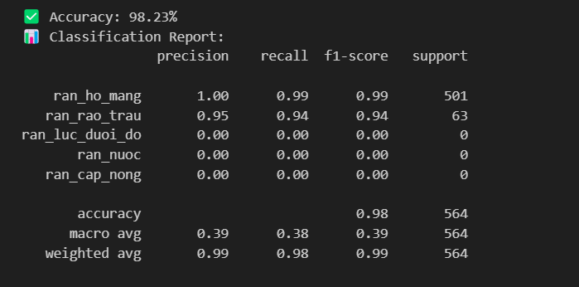
4. Kết quả đạt được
Kết quả của mô hình sau khi huấn luyện

Slide 12
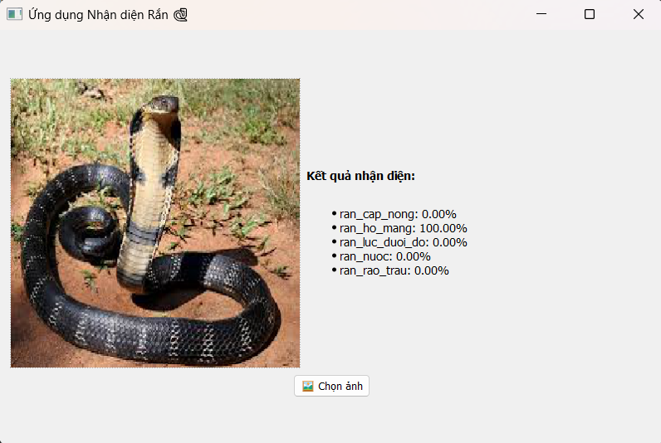
Kết quả thực tế

Slide 13
5. Kết luận
Kết quả này cho thấy mô hình có khả năng phân biệt chính xác giữa các loài rắn khác nhau, đặc biệt là giữa rắn độc và không độc. Điều này mở ra tiềm năng ứng dụng rất lớn trong thực tế, có thể hỗ trợ đắc lực cho bác sĩ, nhân viên cứu hộ, cũng như người dân, đặc biệt là ở những khu vực xa xôi, hẻo lánh, trong việc nhận diện rắn và đưa ra các biện pháp xử lý kịp thời.

